Slide 1
Wesołe ZOO
na podstawie wiersza Jana Brzechwy
Autor prezentacji: Jan Kowalski klasa 6D

Slide 2

Wesołe Zoo, Jan Brzechwa
Matołek raz zwiedzał Zoo
I wołał co chwila: „O-o!”
„Jaka brzydka papuga!”
„Żyrafa jest za długa!”
„Słoń za wysoki!”
„A po co komu te foki?”
„Zebra
Ma farbowane żebra!”

Slide 3
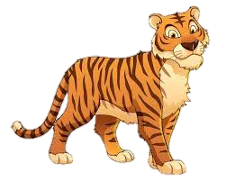
Tygrys
„Co słychać, panie tygrysie?” „A nic. Nudzi mi się”. „Czy chciałby pan wyjść zza tych krat?” „Pewnie. Przynajmniej bym pana zjadł”.

Slide 4
Struś

Slide 5
Papuga

Slide 6
Lis

Slide 7
Wilk

Slide 8
Żółw

Slide 9
Zebra

Slide 10
The End
Dziękuję z uwagę!
Bibliografia:
https://wiersze.juniora.pl/brzechwa/brzechwa_z07.html

